Slide 1





中国计算机学会人工智能会议（CCFAI 2023）
可信的端到端深度学生知识画像建模方法
王士进, 吴金泽, 张浩天, 沙晶, 黄振亚, 刘淇
2023年7月29日
Notes:
尊敬的各位领导、老师，亲爱的各位同学们，大家下午好。
我是来自中国科学技术大学的张浩天，很荣幸能在这里跟大家一起分享交流，今天我的报告题目为《可信的端到端深度学生知识画像建模方法》

Slide 2











目录
1
研究背景
2
问题定义
3
模型方法
4
实验分析
5
结论展望
Notes:
下面，我将从以下五个方面展开介绍，首先是研究背景

Slide 3

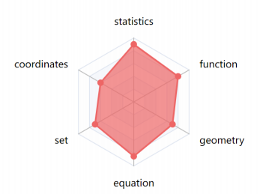
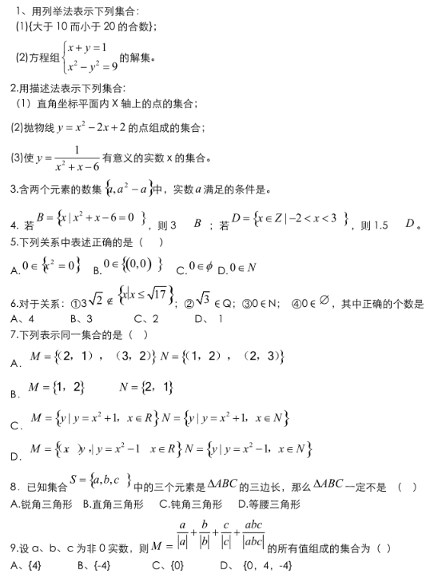
学生知识画像
用户建模是一项基本任务，它旨在通过分析用户显式的行为数据，从而推断出用户难以观察的隐式画像特征，如能力，偏好，习惯，倾向等等。
学生知识画像是学生在不同知识概念上的掌握程度的全面精准的表示，基于这个表 示智能教育系统可以为学生提供个性化的服务（习题推荐，学习路径规划等）。
Testing
学生作答数据
学生知识画像
个性化服务
认知智能全国重点实验室 大数据分析与应用安徽省重点实验室(USTC)
3
Notes:
用户建模是一项基本任务，它旨在通过分析用户显式的行为数据，从而推断出用户难以观察的隐式画像特征，如能力，偏好，习惯，倾向等等。
学生知识画像是学生在不同知识概念上的掌握程度的全面精准的表示，基于这个表 示智能教育系统可以为学生提供个性化的服务（习题推荐，学习路径规划等）。

Slide 4
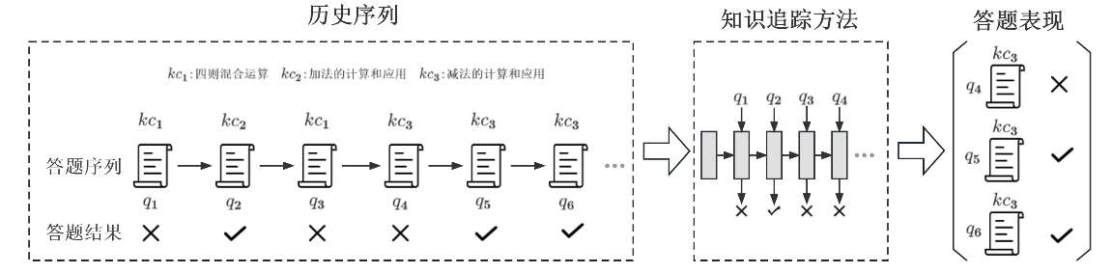
知识追踪
现有的学生知识画像建模任务及应用中，往往使用知识追踪（knowledge tracing, KT）类方法刻画学生。
知识追踪方法通常首先定义一个学生知识状态向量以表示学生在各个知识概念上的掌握程度，并基于学生每个时刻的表现预测目标，优化该隐式的知识状态向量，使其可以动态地表征学生知识状态变化趋势。
认知智能全国重点实验室 大数据分析与应用安徽省重点实验室(USTC)
4
Notes:
现有的学生知识画像建模任务及应用中，往往使用知识追踪（knowledge tracing, KT）类方法刻画学生。
知识追踪方法通常首先定义一个学生知识状态向量以表示学生在各个知识概念上的掌握程度，并基于学生每个时刻的表现预测目标，优化该隐式的知识状态向量，使其可以动态地表征学生知识状态变化趋势。

Slide 5
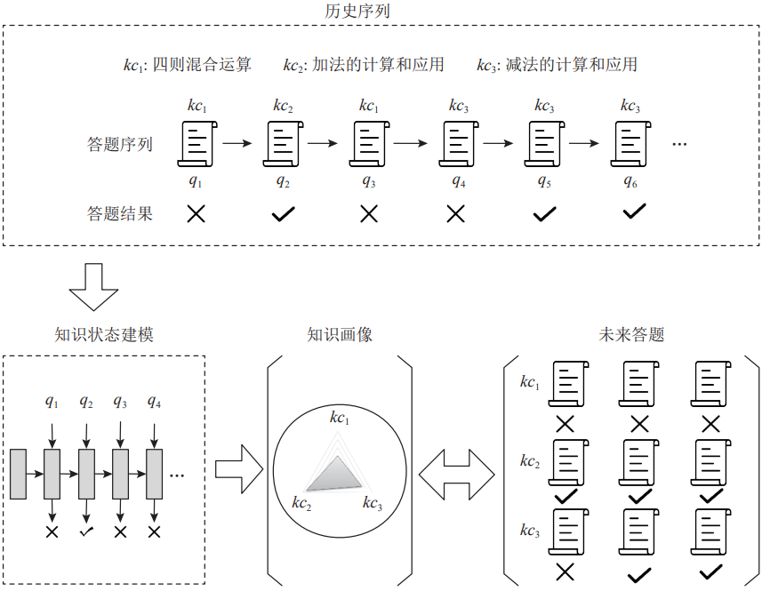
知识追踪
时序不一致：知识追踪方法通常就学生答题表现预测这一优化目标进行优化。模型关注的是预测学生下一时刻对某个题目的作答情况的即时能力，而学生知识画像期望是一种足以描述学生在未来一段时间内表现的学生知识状态.
知识追踪
即时能力
学生画像
短期能力
认知智能全国重点实验室 大数据分析与应用安徽省重点实验室(USTC)
5
Notes:
然而，知识追踪方法与学生知识画像任务之间存在着不一致性，首先第一个就是时序不一致：知识追踪方法通常就学生答题表现预测这一优化目标进行优化。模型关注的是预测学生下一时刻对某个题目的作答情况的即时能力，而学生知识画像期望是一种足以描述学生在未来一段时间内表现的学生知识状态.。
如图所示，当学生未来作答与知识概念kc3相关的题目并依次答错，答对，答对时，在对学生知识画像时，知识追踪类方法仅仅关注下一时刻做错的记录，也就是学生的即时能力，而学生知识画像关注的这三题的整体作答情况，也就是学生的短期能力，这就造成了时序上的不一致

Slide 6
知识追踪
粒度不一致：现有的知识追踪方法旨在对下一时刻学生在某个试题上的期望作答结果进行准确的预测。在此过程中，知识追踪方法将学生知识状态建模为一种抽象的表示，并假设更准确的试题作答预测与知识状态表示的更好估计是一致的。
选前两题
掌握一般
受题目选择影响大
选后两题
掌握较好
认知智能全国重点实验室 大数据分析与应用安徽省重点实验室(USTC)
6
Notes:
第二个就是粒度不一致，现有的知识追踪方法旨在对下一时刻学生在某个试题上的期望作答结果进行准确的预测。在此过程中，知识追踪方法将学生知识状态建模为一种抽象的表示，并假设更准确的试题作答预测与知识状态表示的更好估计是一致的。
然而实际上，依然以知识概念kc3的作答记录为例，选择前两题和选择后两题进行知识追踪得到的知识画像是不一致的，受题目选择影响较大，因此通过在题目粒度上进行优化来估计知识粒度上的掌握状态是不太妥当的

Slide 7
目录
1
研究背景
2
问题定义
3
模型方法
4
实验分析
5
结论展望

Slide 8
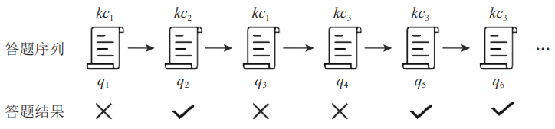

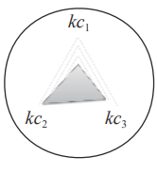
问题定义
本文针对现有方法与学生知识画像预测目标的不一致的情况，为学生知识画像任务构建了时序、预测粒度一致的端到端的学生知识掌握度预测目标.
输入
学生习题作答记录 R={(q,kc,a)}
知识图谱 RK
输出
学生知识画像 r
学生习题作答序列
知识图谱
学生知识画像
认知智能全国重点实验室 大数据分析与应用安徽省重点实验室(USTC)
8
Notes:
因此，考虑到学生知识画像的任务特点，本文针对现有方法与学生知识画像预测目标的不一致的情况，为学生知识画像任务构建了时序、预测粒度一致的端到端的学生知识掌握度预测目标，与知识追踪任务通过优化题目预测任务来估计知识状态不同，学生画像任务旨在直接端到端的优化学生的知识状态表示，避免了预测粒度上的不一致性

Slide 9
目录
1
研究背景
2
问题定义
3
模型方法
4
实验分析
5
结论展望

Slide 10
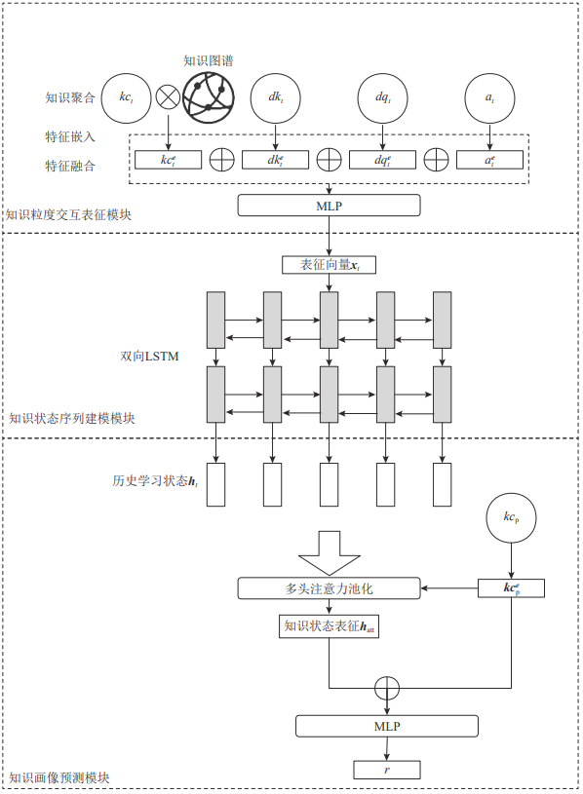
模型方法
本文提出了用于学生知识概念掌握度预测的端到端模型
Deep Knowledge Portrait (DKP)，模型框架如右图所示：
知识粒度交互表征模块
知识状态序列建模模块
知识画像预测模块
认知智能全国重点实验室 大数据分析与应用安徽省重点实验室(USTC)
10
Notes:
本文提出了用于学生知识概念掌握度预测的端到端模型Deep Knowledge Portrait (DKP)，模型框架如右图所示：
模型共包括三大部分，分别是知识粒度交互表征模块，知识状态序列建模模块以及知识画像预测模块
下面详细介绍一下每个模块

Slide 11

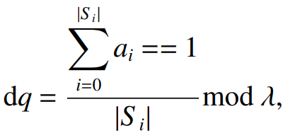
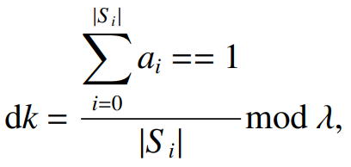

模型方法
知识粒度交互表征模块
知识聚合
特征嵌入
特征融合
有效地区分不同知识概念上的交互
认知智能全国重点实验室 大数据分析与应用安徽省重点实验室(USTC)
11
Notes:
首先是知识粒度交互表征模块，因为学生知识画像需要在知识粒度上对学生掌握度进行刻画，因此我们需要有效的区分不同知识概念上的学生交互
该模块包含三个部分，知识聚合部分考虑知识点之间普遍存在的关联关系，通过关系矩阵将关联知识点的向量进行融合从而得到信息更丰富的表示
特征嵌入部分使用经典测量理论中的项目难度分析方法计算题目难度以及知识点概念难度并表示成嵌入向量
特征融合部分则通过MLP多层感知机将难度表征，知识表征以及作答表征进行融合得到最终的交互表征

Slide 12

模型方法
知识状态序列建模模块
挖掘知识粒度上的学生知识状态变化
关注连续时刻学生的表现
连续单向单步推断
单向LSTM
知识追踪
预测时保障未来信息不可见
阶段性诊断，预测时刻不连续
阶段静态序列推断
双向双层LSTM
知识画像
画像时所有序列均为可见的
认知智能全国重点实验室 大数据分析与应用安徽省重点实验室(USTC)
12
Notes:
然后是知识状态序列建模模块，该模块旨在挖掘知识粒度上的学生知识状态变化。
传统的知识追踪任务往往关注的是学生在连续时刻的表现，并且在预测时保障未来信息是不可见的，因此知识追踪方法尝尝使用单向LSTM进行连续单向单步推断
与之不同，知识画像是阶段性诊断而非一步一画像，预测时刻是不连续的，且画像时所有序列都是可见的，因此我们使用双向双层LSTM进行阶段静态序列推断

Slide 13

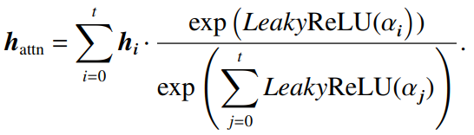


模型方法
知识画像预测模块
相似度计算
注意力状态
画像值计算
损失值计算
给予不同的历史状态不同的注意力
认知智能全国重点实验室 大数据分析与应用安徽省重点实验室(USTC)
13
Notes:
最后是画像预测模块，要想在知识粒度上得到可信的学生知识画像，我们需要给予不同的历史状态不同的注意力，也就是与当前画像知识概念跟相关的状态应该收到更多的关注，因此在最后预测模块我们设计了多头注意力池化层，来对历史状态给予不同的注意力并进行一个融合，得到学生最终的知识状态，并进行画像值的计算。
最后通过最小化预测值和真实值之间的交叉熵对数损失，来得到可信的学生知识画像。这里，学生画像真实值的相似构建将在后面介绍。

Slide 14
目录
1
研究背景
2
问题定义
3
模型方法
4
实验分析
5
结论展望

Slide 15
实验分析
数据集
Assist
收集自在线教辅平台ASSISTments数据.
JunYi
收集自基于可汗学院发布的开源代码和 2012 年建
立的在线学习平台 Junyi Academy 中的答题日志.
MATH
收集自某知名企业 2019—2022 年初中学生的在线答题记录.
数据集 | Assist | JunYi | MATH
学生数 | 4217 | 247606 | 16661
知识点数 | 124 | 39 | 1427
题目数 | 26687 | 720 | 49853
交互数 | 401756 | 25925992 | 4319270
认知智能全国重点实验室 大数据分析与应用安徽省重点实验室(USTC)
15
Notes:
实验使用了三个常用的数据集，分别是assist，Junyi以及MATH数据集，数据集的详细统计信息如表所示

Slide 16
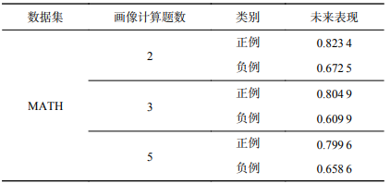
实验分析
画像场景构建
MATH
使用该数据中自然存在的学生测评时刻作为画像点，使用画像点前最长 150 条交互记录作为输入，对于短于该长度的序列，使用零向量将其填充到固定长度；画像点后最长 50 条交互记录作为预测序列，其中出现的知识概念作为待画像知识概念
Assist&JunYi
每隔 50 个交互记录定义一个画像点，划分同上
真实画像值
定义为预测序列中每个知识概念前 3 次交互的整体作答情况
得分一致性最高
认知智能全国重点实验室 大数据分析与应用安徽省重点实验室(USTC)
16
Notes:
下面介绍以下画像场景的相似构建，
对于MATH数据集，。。
对于ASsist和Junyi数据集，因为其不存在天然的测评时刻，因此。。
另外，真是画像值。。

Slide 17
实验分析
对比试验方法
隐层状态预测
学生知识状态作为学生知识画像，其中知识状态的每个位置的标量表示了对对应知识概念的掌握程度.
DKT DKVMN SAKT
知识追踪类
画像方法
平均题目预测
对某个知识概念下所有题目的预测作答结果的平均值作为学生在某个知识概念上的掌握程度.
AKT LPKT
认知智能全国重点实验室 大数据分析与应用安徽省重点实验室(USTC)
17
Notes:
实验中我们与知识追踪类画像方法进行了对比，这类方法根据画像特点可分为两类，。。。

Slide 18
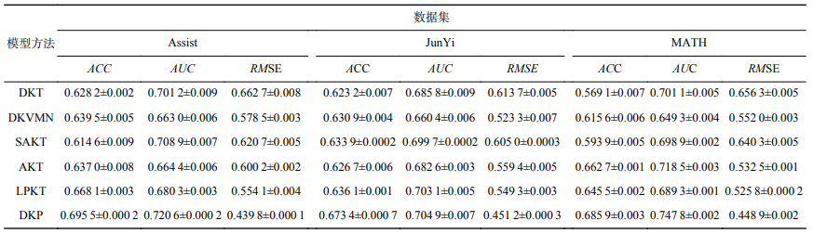

实验分析
学生知识画像预测
在保障一定的推理速度的基础上，
实现了可信的学生知识画像预测.
认知智能全国重点实验室 大数据分析与应用安徽省重点实验室(USTC)
18
Notes:
最终，在学生知识画像预测任务上我们使用ACC,AUC，RMSE三项指标进行评估，我们的DKP模型都得到了最好结果。
同时，考虑到线上实际应用场景下对模型推理速度上的要求，我们对模型进行了推理速度的实验对比，从实验表格中可以看到，由于基于隐层预测的DKT，DKVMN和SAKT是直接进行向量索引，因此较基于题目预测的AKT,LPKT速度更快，而DKP。。。

Slide 19
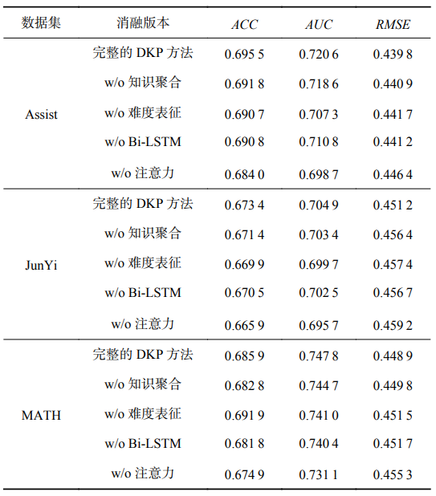
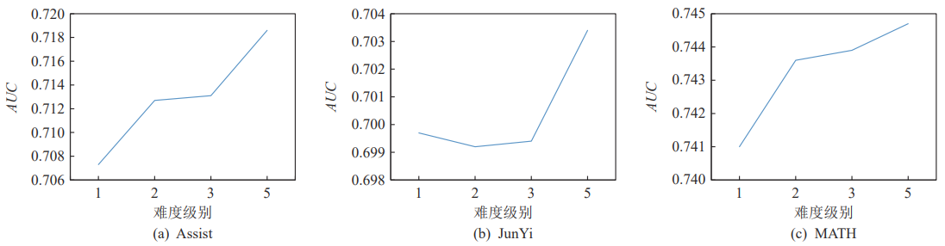
实验分析
消融实验
去除部分模块得到简化模型：完整方法效果最好，特别是注意力池化增强了知识粒度上的一致性。
设置不同难度级别：较精细的难度划分通常能获得更优秀的结果，说明难度特征能够提供有效画像信息。
认知智能全国重点实验室 大数据分析与应用安徽省重点实验室(USTC)
19
Notes:
然后，为了验证模型各部分设计的有效性，我们进行了。。。

Slide 20
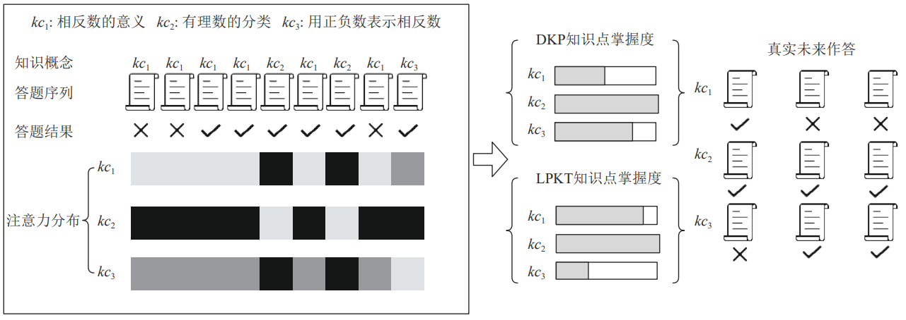
实验分析
学生知识画像过程可视化
颜色越浅表示越受关注
对“用正负数表示相反数”进行预测时，相关的知识概念，即“相反数的意义”也获得了一定的关注
LPKT做出的估计与学生未来总体表现并不完全一致
DKP能准确的基于学生历史作答输出可信的知识画像
认知智能全国重点实验室 大数据分析与应用安徽省重点实验室(USTC)
20

Slide 21
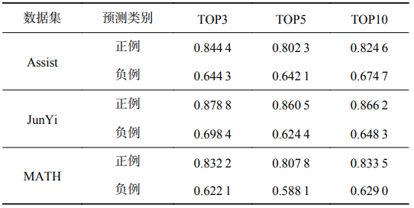
实验分析
学生知识画像可信性分析
学生知识画像的分布与学生未来表现的分布是否一致
DKP预测为正例学生的平均作答得分要明显高于负例学生的平均作答得分，即DKP 对学生在正例产生了较高的估计，对应了真实记录中学生在该知识概念上短期内较好的作答情况。
进一步地，本文提出的方法已经在某智能教育平台上进行了开放场景的应用. 在初中数学主流用户版本上对46066个用户进行在线测试，最终学生知识画像准确率达到70%。同时，通过发放问卷调研用户对画像的满意度，回收20000份问卷得到75%的满意度。
认知智能全国重点实验室 大数据分析与应用安徽省重点实验室(USTC)
21

Slide 22
目录
1
研究背景
2
问题定义
3
模型方法
4
实验分析
5
结论展望

Slide 23
结论展望
学生知识画像是学生在不同知识概念上的掌握程度的全面精准的表示。
现有大多数知识追踪类方法存在不一致的问题，导致画像结果不可信。
我们提出一种可信的端到端深度学生知识画像建模方法 DKP。
知识粒度交互表征模块
知识状态序列建模模块
知识画像预测模块
大量实验证明 DKP 方法在学生知识画像任务上的优越性。
未来继续探究智能教育场景中学生知识画像预测任务的独特问题。
结合知识图谱，解决答题记录更稀疏场景下的冷启动问题。
尝试将题目文本等丰富的信息融入到表征建模当中。
认知智能全国重点实验室 大数据分析与应用安徽省重点实验室(USTC)
23

Slide 24

Thank you
Q&A
sosweetzhang
hxwjz@mail.ustc.edu.cn
http://cogskl.iflytek.com/
bigdata.ustc.edu.cn

